Slide 1
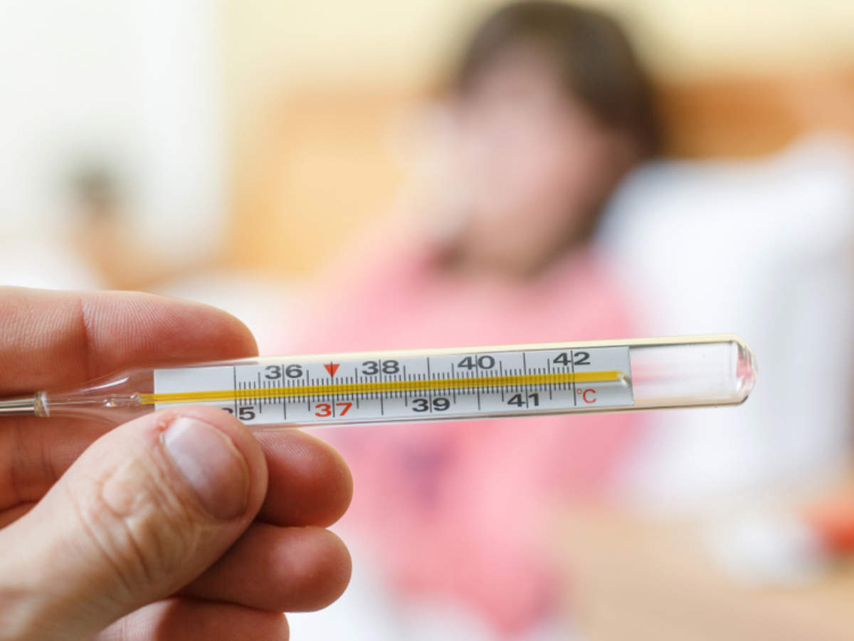
دما و دماسنجی

Slide 2
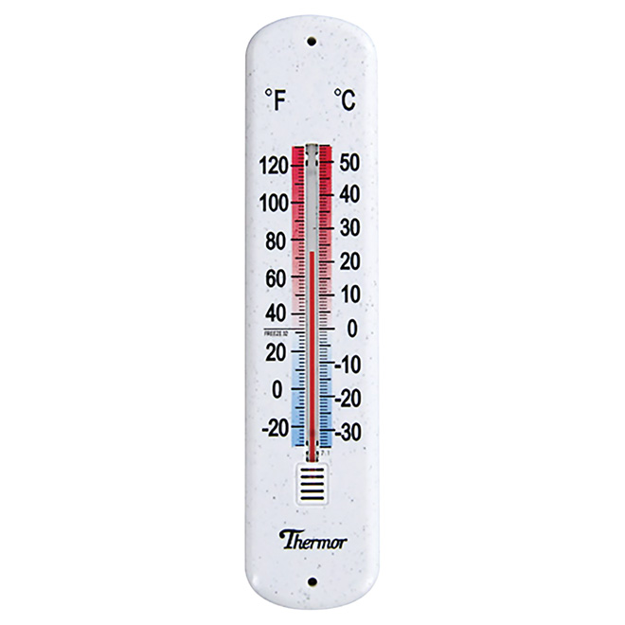
دما کمیتی است که میزان گرمی و سردی جسم را مشخص می کند.
برای اندازه گیری دما نیاز به یک مقیاس دمایی داریم و برای این کار از هر مشخصه ای که با گرمی و سردی جسم تغییر می کند، می توان استفاده کرد. به این ویژگی کمیت دماسنجی گفته می شود.
اساس کار دماسنج ها، تغییر کمیت دماسنجی است.
کمیت دماسنجی در دماسنج های جیوه ای و الکلی، ارتفاع مایع درون لوله دماسنج است.

Slide 3
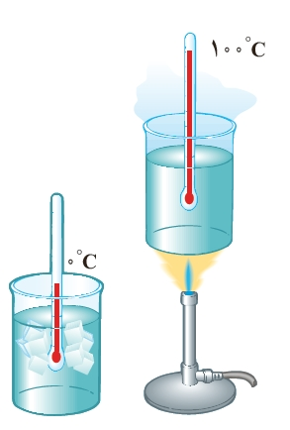
مقیاس های دما
سلسیوس (سانتی گراد)
در این مقیاس، دمای مخلوط آب و یخ خالص در حال تعادل در فشار متعارف جو (1atm) را صفر درجه سلسیوس و دمای بخار آب جوش خالص در فشار جو متعارف را 100 درجه سلسیوس قرار می دهند و بین صفر تا 100 را به 100 قسمت مساوی تقسیم می کنند و هر قسمت را یک درجه سلسیوس (°C) یا سانتی گراد می نامند. دمای سلسیوس را معمولا با 𝜽 نمایش می دهند.

Slide 4
مقیاس های دما
کلوین
یکای اصلی دما در SIکلوین است و معمولا با حرف T نمایش داده می شود.
صفر کلوین که به آن صفر مطلق هم می گویند، برابر با -273.15°C است.
$$T=θ+273.15$$

Slide 5
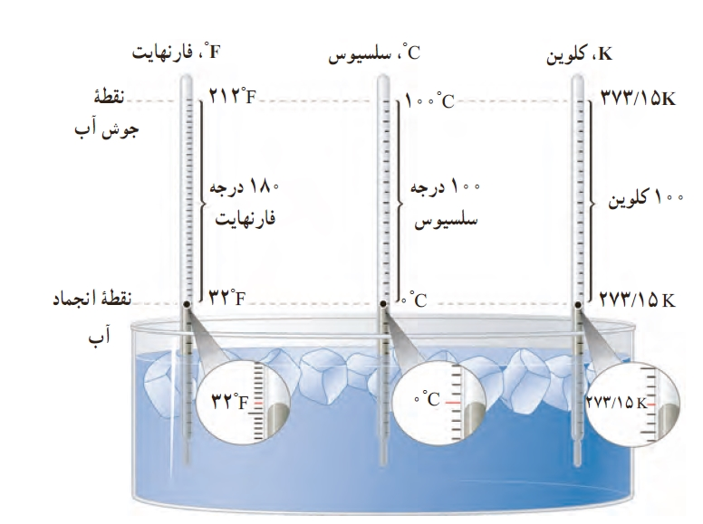
مقیاس های دما
فارنهایت
در این مقیاس، نقطه ثابت پایینی و نقطه ثابت بالایی به گونه ای انتخاب شده است که دمای مخلوط آب و یخ در حالت تعادل 32 درجه فارنهایت و دمای جوش آب 212 درجه فارنهایت نشان داده می شود.دمای فارنهایت با (F) نشان داده می شود.
$$F=\frac{9}{5}θ+32$$

Slide 6
مثال: رابطه تغییر دما بر حسب سلسیوس و کلوین را بیابید.
$$∆T=T_{2}−T_{1}=\left(θ_{2}+273\right)− \left(θ_{1}+273\right)=θ_{2}−θ_{1}=∆θ$$
$$∆T=∆θ$$

Slide 7
مثال: رابطه بین تغییر دما بر حسب سلسیوس و فارنهایت را بیابید.
$$∆F=F_{2}−F_{1}=\left(\frac{9}{5}θ_{2}+32\right)−\left(\frac{9}{5}θ_{1}+32\right)=\frac{9}{5}\left(θ_{2}−θ_{1}\right)=\frac{9}{5}∆θ$$
$$∆F=\frac{9}{5}∆θ$$

Slide 8
مثال: دمای بدن یک انسان سالم تقریبا 37°C است. این دما را بر حسب کلوین و فارنهایت بنویسید.
$$F=\frac{9}{5}θ+32$$
$$T=θ+273$$
$$θ=37℃→T=37+273=310°K$$
$$θ=37℃→F=\frac{9}{5}θ+32→F=\frac{9}{5}×37+32=98.6℉$$

Slide 9
مثال: گرم ترین نقطه روی زمین، ناحیه ای در کویر لوت است که دمای آن تا حدود 70°C و سردترین نقطه در قطب جنوب است که دمای آن تا -89°Cگزارش شده است. این دماها را بر حسب کلوین و فارنهایت به دست آورید.
کویر لوت:
$$θ=70℃→T=70+273=343°K$$
$$θ=70℃→F=\frac{9}{5}θ+32→F=\frac{9}{5}×70+32=158℉$$
قطب جنوب:
$$θ=−89℃→T=−89+273=184°K$$
$$θ=−89℃→F=\frac{9}{5}θ+32→F=\frac{9}{5}×(−89)+32=−128.2℉$$

Slide 10
مثال: در چه دمایی دماسنج های سلسیوس و فارنهایت عدد یکسانی را نشان می دهند؟
$$F=\frac{9}{5}θ+32$$
$$F=θ→θ=\frac{9}{5}θ+32→\frac{4}{5}θ=−32→θ=−40°C$$

Slide 11
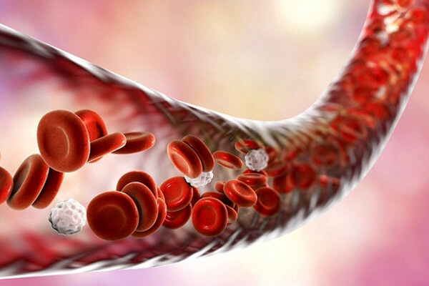
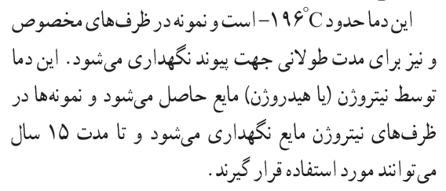

Slide 12
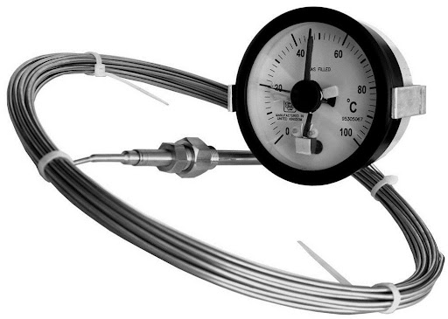
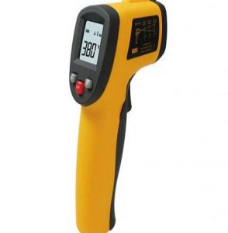
دماسنج های معیار
1)دماسنج گازی (ترمو متر)
2)دماسنج مقاومت پلاتینی(SPRT)
3) تَف سنج

Slide 13
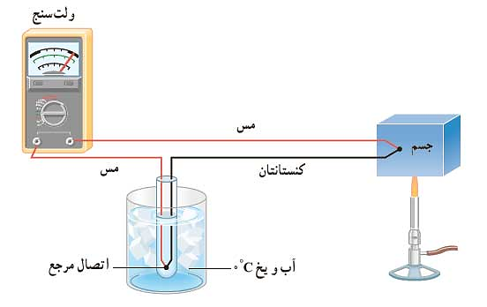
دماسنج ترموکوپل
وقتی دو فلز غیر همجنس در دو نقطه به هم وصل شوند و این نقاط اتصال در دو دمای مختلف قرار گیرند، بین این دو نقطه اختلاف پتانسیل به وجود می آید که سبب شارش جریان الکتریکی می شود. این پدیده را ترموالکتریک می گویند.
در ترموکوپل کمیت دماسنجی ولتاژ است.

Slide 14
مزایای دماسنج ترموکوپل
1)گستره دماسنجی این دماسنج ها زیاد می باشند. البته این گستره به جنس سیم ها بستگی دارد مثلا در یکی از انواع ترموکوپل ها گستره دما از -270°C تا 1372°C است.
2) به دلیل جرم کوچک محل اتصال، خیلی سریع با دستگاهی که دمای آن اندازه گیری می شود به تعادل گرمایی می رسد.
3) چون به کمک تغییرات ولتاژ می توان دما را اندازه گیری کرد، میتوان از این دماسنج به عنوان هشداردهنده نیز استفاده کرد. بنابر این از این دماسنج ها در مدارهای الکترونیکی بسیاری از وسایل صنعتی و... استفاده می شود.

Slide 15
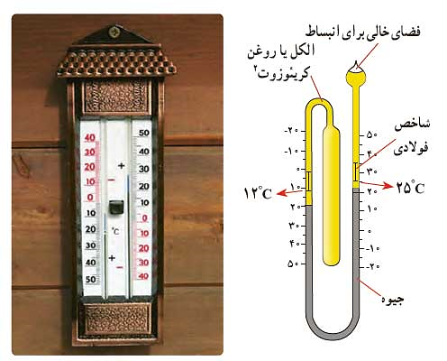
دماسنج بیشینه – کمینه
نوع ویژه ای از دماسنج های مایعی، که بیشینه و کمینه دما را در یک مدت زمان معین نشان می دهد.
از این دماسنج ها معمولا در مراکز پرورش گل و گیاه، باغداری، هواشناسی و ... استفاده می شود.

